Slide 1
關於非殖民化： 來自大洋洲的觀點
On decoloniality: a view from Oceania
Katerina Teaiwa, 2020

Slide 2
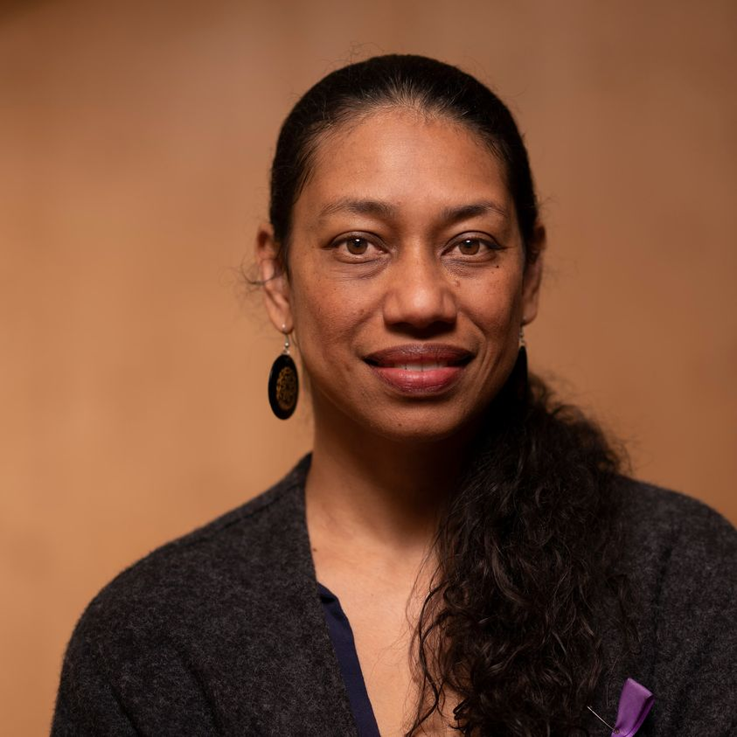
Katerina Teaiwa 澳大利亞國立大學 文化、歷史和語言學院副教授
基本背景
擁有吉里巴斯共和國和非裔美國人的血統，在斐濟出生和長大
曾擔任太平洋共同體秘書長、聯合國教科文組織永續發展顧問
Austraining International和ANU Enterprise的顧問，為澳大利亞國際志願者組織提供跨文化發展培訓
2012-2017年澳大利亞太平洋研究協會主席
2020年加入了紐西蘭太平洋合作基金會董事會
具當代太平洋舞蹈的背景，南太平洋大學大洋洲舞蹈劇院的創始成員
《澳大利亞傳記詞典》的大洋洲工作組主席
《當代太平洋：島嶼事務》雜誌的藝術編輯
《皇家人類學研究所雜誌》和《亞太人類學雜誌》的編委會成員。

Slide 3
學術研究
專業領域
太平洋人環境知識
社會與文化人類學
藝術與文化政策
太平洋民族舞蹈表演藝術
視覺藝術和手工藝
消費與日常生活全球化
太平洋文化研究
太平洋歷史(不包括紐西蘭和毛利人)
研究興趣
太平洋島嶼(特別是吉里巴斯和斐濟)
太平洋地區主義
太平洋視覺和表演藝術及太平洋藝術節
太平洋磷酸鹽礦開採歷史
土地、環境和福祉的本土概念
太平洋環境行動主義
氣候變遷
文化政策、文化和創意產業
太平洋婦女研究
太平洋研究中的視覺體現的方式方法
原住民重塑和非殖民化工作
太平洋傳記和生活寫作
我們流的汗，流淌的眼淚都是鹹水，所以我們知道海洋真的在我們的血液裡
Katerina Teaiwa,1998

Slide 4
核心觀點
Oceania
World War II
UN SDGs 對抗氣候變遷
殖民帝國在太平洋擴張
軍事基地與遊樂場
戰後核子試爆場地
援助發展
環境保護
太平洋島嶼國家論壇
藍色太平洋論述

Slide 5
核心觀點
殖民前後的歐洲中心主義加速了島民信仰基督教，追求精神解決方案
前殖民國家（當代援助和發展夥伴）鼓勵的發展和經濟結構調整計畫，嚴重破壞了當地的治理系統和文化復原力。
Mignolo和Walsh多元和橫向的非殖民主義：泛太平洋地區抵抗歐美帝國主義和新殖民主義勢力，
等同Mignolo和Walsh：在有尊嚴的條件下，重新定義和撤退生活
抵抗可以通過廣泛的土地管理、自決、主權和創造性的復原力來表達
多點網絡發動，高位-無核與環境保護、氣候變遷-倡議
橫跨一個巨大的海洋大陸的小太平洋島嶼以一個聲音聯合起來，回應環太平洋地區人口和經濟上更大、政治上更強大的民族國家

Slide 6
關懷主題
大洋洲是廣闊的，
大洋洲是不斷擴大的，
大洋洲是好客和慷慨的，
大洋洲是人類從鹽水的深處和更深的火域中崛起，大洋洲就是我們。
我們是海洋。我們必須清醒地認識到這一古老的真理，並共同利用它來推翻所有的霸權主義觀點
藍色太平洋

